Slide 1
Красноярск в годы Великой Отечественной войны (1941-1945)
составила
Балалаева И.А.

Slide 2
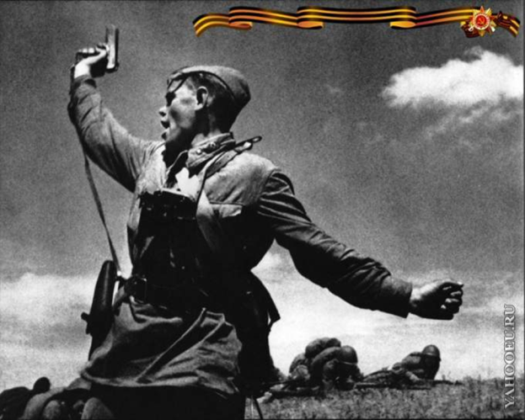

Slide 4
22 июня 1941 года
фашистская Германия вероломно напала на СССР.
Правительственное сообщение, с которым выступил В.М. Молотов, прозвучало в Красноярске в 16 часов по местному времени. Горожане, замерев, стояли перед радиорепродукторами на улицах и площадях, слушая о бомбежке городов, боях на западных границах страны.
Сотни красноярцев шли в военкоматы, райкомы и горкомы партии, на призывной пункт, который был оборудован в ЦПКиО им А.М.Горького, с одной просьбой – направить их на фронт.

Slide 5
Начало войны

Slide 6
455 тысяч жителей Красноярского края ушли на фронт в годы войны,
165 тысяч из них не вернулись.

Slide 7
За время войны Сибирский военный округ направил на фронт десятки дивизий и бригад, 27 из них стали гвардейскими. Все соединения, формировавшиеся в Сибирском военном округе, были награждены орденами.
1232 воина-сибиряка удостоены звания Героя Советского Союза. Пятеро стали дважды Героями, в их числе красноярец С. И. Кретов. Новосибирец А. И. Покрышкин стал трижды Героем Советского Союза. 140 сибиряков, в их числе 55 красноярцев, стали полными кавалерами ордена Славы. Героический подвиг Александра Матросова повторили 28 воинов, среди них красноярцы лейтенант Ефим Белинский, рядовые Михаил Ивченко и Михаил Юшков.

Slide 8
Ордена и медали Великой Отечественной войны

Slide 9
176 воинам Красноярского края было присвоено звание Героя Советского Союза. Из них пять навечно зачислены в строй воинских подразделений Советской Армии:
Михаил Лаврентьевич Ивченко,
Михаил Поликарпович Хвастайцев,
Александр Акимович Петряев,
Мария Никитична Цуканова,
Леонид Георгиевич Храпов.

Slide 10
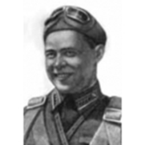
НИКОЛАЙ ЯКОВЛЕВИЧ ТОТМИН
Защищая Ленинград, одним из первых в стране совершил воздушный лобовой таран летчик Н. Я. Тотмин, уроженец деревни Усть-Яруль Ирбейского района. Он направил свою машину на фашистского стервятника, протаранил его, а сам выбросился с парашютом.
За это Н. Тотмину 22 июля 1941года было присвоено звание Героя Советского Союза. В последующих боях он еще не раз прославлял советскую авиацию, но геройски погиб в неравном бою 27 октября 1942 года.

Slide 11
СТЕПАН ИВАНОВИЧ КРЕТОВ
Из летчиков-бомбардировщиков грозой для фашистов был дважды Герой Советского Союза, коммунист из Минусинска С. И. Кретов.
Он совершил более 400 боевых вылетов, наносил сокрушительные удары по железнодорожным узлам и переправам противника, бомбил передний край и глубокие тылы врага. После окончания войны С. И. Кретов много лет служил в авиации, передавая свой опыт новому поколению летчиков. Умер в 1975 году. В Минусинске сооружен бронзовый бюст Героя.

Slide 12
КОМСОМОЛЕЦ ЭВЕНК ИННОКЕНТИЙ УВАЧАН
на фронте был связистом. Он обеспечивал бесперебойную связь между подразделениями в самых трудных условиях боя. За образцовое выполнение заданий командования при форсировании реки Днепр, развитие боевых успехов на правом берегу реки и проявленную при этом отвагу и геройство гвардии красноармейцу И. Г. Увачану было присвоено звание Героя Советского Союза. Герою не суждено было вернуться к мирному труду. Вскоре после получения высокого звания он погиб, но земляки бережно хранят о нем память. Его именем названа одна из средних школ Эвенкии.

Slide 13
Форма солдат Красной Армии

Slide 14
СЕЛЬСКОЕ ХОЗЯЙСТВО И ДЕРЕВНЯ В ГОДЫ ВОЙНЫ
Значительная часть мужского населения, механизаторских кадров и техники была отвлечена в армию. Рабочий день был увеличен до 12—15 часов в сутки. На колхозные поля и животноводческие фермы вышли старики, женщины и дети, юноши и девушки в короткие сроки овладевали мастерством управления машинами.
В горячие дни уборки урожая появилось много новых героев и героинь сельскохозяйственного труда. Мастер комбайновой уборки Нефедов в Краснотуранской МТС своим комбайном убрал более 350 гектаров при средней урожайности свыше 12 центнеров зерна с гектара.
Свыше двух тысяч вязальщиц снопов работали по методу лучшего в крае «фронтового» звена колхоза «Первое мая» Усть-Абаканского района. Под руководством комсомолки Дуси Дребенцовой это звено вязало до 25 тысячи снопов в день.

Slide 15
ПРОМЫШЛЕННОСТЬ В ГОДЫ ВОЙНЫ
Нападение гитлеровской Германии на нашу Родину потребовало быстрого перевода экономики на военные рельсы. В Красноярский край из западных областей было эвакуировано более 80 крупных предприятий.
Только для перевозки завода «Красный Профинтерн» (ныне «Сибтяжмаш») из Брянской области в августе 1941 года потребовалось 5934 вагона с оборудованием весом 19 тысяч тонн. Они разгружались вручную, рабочие трудились по 13 – 14 часов в сутки. Оборудование монтировалось в морозы, часто – прямо на снегу. Строительство цехов шло одновременно с освоением выпуска военной продукции. В октябре 1941 года завод дал фронту первые минометы, ручные гранаты, снаряды.

Slide 16
ПРОМЫШЛЕННОСТЬ В ГОДЫ ВОЙНЫ
К концу 1941-го в крае уже работали 22 предприятия, изготавливающие оружие и боеприпасы. Среди них завод «Красмаш», поставивший фронту за годы войны 26 тысяч пушек различных систем, более 5 тысяч минометов, 220 тысяч крупных авиабомб, 3500 морских мин. На площадях завода имени Побежимова выпускали запчасти к самолету СБ, катапультовый базовый разведчик Бе-4. Химические мины и снаряды выпускал комбайновый завод, а с середины 1944 года завод стал производить комбайны.

Slide 17
Промышленность края в годы войны. Музей «Мемориал Победы»

Slide 18
ПРОМЫШЛЕННОСТЬ В ГОДЫ ВОЙНЫ
ЗАДАНИЕ №1Прочитайте отрывок из стихотворения
И. Рождественского. Ответьте на вопрос. В каких условиях проходило освоение производства и выпуск военной продукции?
Станки стояли прямо на снегу,
К морозной стали руки примерзали,
И задыхалась вьюга на бегу,
И в белых вихрях затерялись дали.
Еще не воздвигали корпуса
И котлованы только начинали,
Но мы творили, нет, не чудеса,
Мы просто фронту честно помогали.

Slide 19
ЗАДАНИЕ №2. ДОКУМЕНТ. Прочитать и ответить на вопрос.Что нового для себя вы узнали о жизни советских людей и красноярцев в годы Великой Отечественной войны?
Из воспоминаний ветеранов завода комбайнов о
9 мая 1945года.
Н.С.Макаров: «Нас в бараке двадцать шесть семей жили, а радио только у двоих было. Знаете, такой черный картонный круг? Так в окошки выставили репродукторы, и на весь белый свет, на всю громкость: «Победа!» А день какой стоял – никогда в жизни, кажется, не было такого теплого весеннего дня. А я троих братьев своих, закадычного дружка Ваню Бачурина вспомнил. Меня тогда, в сорок третьем, не взяли в армию, а они вот не вернулись…»

Slide 20
ИЗ ВОСПОМИНАНИЙ ВЕТЕРАНОВ ЗАВОДА КОМБАЙНОВ 9 МАЯ 1945 ГОДА
ЗАДАНИЕ №2. ДОКУМЕНТ. Прочитать и ответить на вопрос. Что нового для себя вы узнали о жизни советских людей и красноярцев в годы Великой Отечественной войны?
Н.И.Романова: «Слышим по радио, что война окончена, а никому не верится, что она, проклятая, кончилась. Бежим по соседям, сообщаем, а сами боимся и радоваться-то: вдруг ошибка какая. И все не верим своим ушам: неужели вправду весь этот кошмар, все эти страшные похоронки – все-все кончилось?
Ревем от радости, от счастья, а кто и от горя – у кого погибли близкие…»

Slide 21
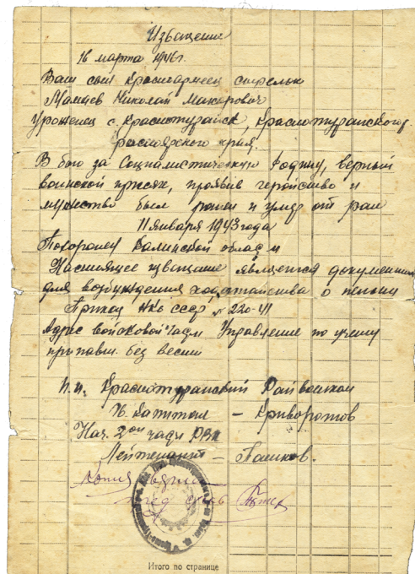
ДОКУМЕНТ
ПОХОРОНКА НА НИКОЛАЯ МАКАРОВИЧА МАМАЕВА 1943года
( Пришла в 1946 году)

Slide 22
ИЗ ВОСПОМИНАНИЙ ВЕТЕРАНОВ ЗАВОДА КОМБАЙНОВ
9 МАЯ 1945года
ЗАДАНИЕ №2. ДОКУМЕНТ. Прочитать и ответить на вопрос. Что нового для себя вы узнали о жизни советских людей и красноярцев в годы Великой Отечественной войны?
Ф.С.Дэка: «На работу пришли как обычно, а там митинг. Главный инженер Назар Степанович Корчагин начал выступать. Суровый был человек, строгий, а тут сказал несколько слов и заплакал…Объявили этот день нерабочим по всей стране. Первый выходной за годы войны! А уже назавтра перешли на восьмичасовой рабочий день.»

Slide 23
ТЕСТ
1. Назовите годы Великой Отечественной войны: а) 1941-1945 б) 1918-1920 в) 1939-1945
Сколько человек из края ушли на фронт в годы Великой Отечественной войны (человек)?
а)100 тыс. б) 1 млн. в) 455 тыс. г) 360 тыс.
3. Сколько воинов из Красноярского края удостоены были высшего звания Героя Советского Союза (человек)? а) 176 б) 180 в) 203 г) 144
4. Продолжительность рабочего дня в сельском хозяйстве края в годы Великой Отечественной войны (часы): а) 12-15 б) 7-8 в) 8-9 г) 10-11
5. Герой Советского Союза, наш земляк, одним из первых совершивший воздушный таран, защищая Ленинград:
а) Г.Жуков б) К.Рокоссовский в) Н.Тотмин г) А. Матросов

Slide 24
Музей «Мемориал Победы» в Красноярске.

Slide 25
Музей «Мемориал Победы» в Красноярске. Битва за Москву

Slide 26
Объявления на стенах домов блокадного Ленинграда

Slide 27
Объявление времен Великой Отечественной войны. Музей «Мемориал Победы»

Slide 28
Памяти павших будьте достойны!

